Slide 1


স্বাগতম
Notes:
Md. Abdul Hamid, Lecturer, Dept. Of Mathematics, Shibganj Degree College, Shibganj, Chapai Nawabganj.

Slide 2


শিক্ষক পরিচিতি
মোঃ আব্দুল হামিদ
প্রভাষক,গণিত বিভাগ
শিবগঞ্জ ডিগ্রী কলেজ
শিবগঞ্জ, চাঁপাইনবাবগঞ্জ।
মোবাইলঃ ০১৭৩৭৮৬৮৯৪৫
E-mail: ranashohag033@gmail.com
Notes:
Md. Abdul Hamid, Lecturer, Dept. Of Mathematics, Shibganj Degree College, Shibganj, Chapai Nawabganj.

Slide 3

পাঠ পরিচিতি
শ্রেনিঃদ্বাদশ
বিষয়ঃউচ্চতর গণিত ২য় পত্র
অধ্যায়ঃ তৃতীয়
সময়ঃ৪৫মিনিট
Notes:
Md. Abdul Hamid, Lecturer, Dept. Of Mathematics, Shibganj Degree College, Shibganj, Chapai Nawabganj.

Slide 4

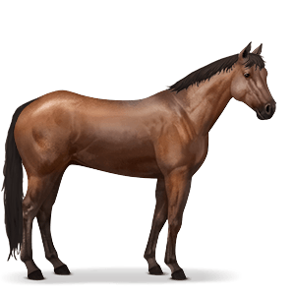
অবাস্তব
বাস্তব
Notes:
Md. Abdul Hamid, Lecturer, Dept. Of Mathematics, Shibganj Degree College, Shibganj, Chapai Nawabganj.

Slide 5

পাঠ শিরোনাম
জটিল সংখ্যা
(Complex number)
Notes:
Md. Abdul Hamid, Lecturer, Dept. Of Mathematics, Shibganj Degree College, Shibganj, Chapai Nawabganj.

Slide 6

শিখন ফল
এই অধ্যায়পাঠ শেষে শিক্ষার্থীরা…….
1. জটিল সংখ্যা সংজ্ঞা বলতে পারবে।
2. জটিল সংখ্যার পরমমান (মডুরাস) ও নতি (আর্গুমেন্ট) নির্নয় করতে পারবে।
3. বিভিন্ন চতুর্ভাগে জটিলসংখ্যার আর্গুমেন্ট নির্নয় করতে পারবে৤
4. জটিল সংখ্যার পোলার আকার নির্নয় করতে পারবে৤
5. অনুবন্ধী জটিল সংখ্যা সম্পর্কে জানতে পারবে৤
6. জটিল সংখ্যার সঞ্চারপথের সমীকরণ নির্ণয় করতে পারবে৤
Notes:
Md. Abdul Hamid, Lecturer, Dept. Of Mathematics, Shibganj Degree College, Shibganj, Chapai Nawabganj.

Slide 7
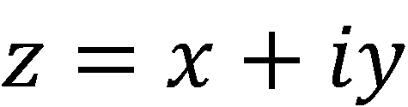


উপস্থাপন
জটিল সংখ্যাঃ বাস্তব ও কাল্পনিক সংখ্যা নিয়ে যে সংখ্যা গঠিত হয় তাকে জটিল সংখ্যা বলে।অর্থাৎ’ x+iyআকারের রাশি একটি জটিল সংখ্যা।এখানে বাস্তব অংশ x এবং কাল্পনিকঅংশ y ,জটিল সংখ্যাকে সাধারনত z দ্বারা সূচিত করা হয় অর্থাৎ z=x+iy,
বাস্তব অংশ
অবাস্তব অংশ
Re(z)
Im(z)
Notes:
Md. Abdul Hamid, Lecturer, Dept. Of Mathematics, Shibganj Degree College, Shibganj, Chapai Nawabganj.

Slide 8



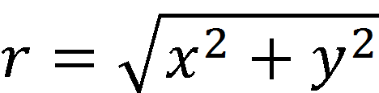
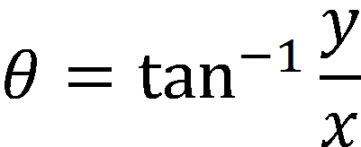


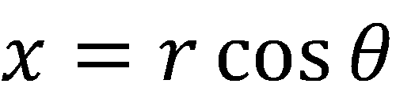
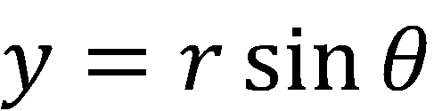
মডুলাস ও আর্গুমেন্ট কি ?
কোনো জটিল রাশির মানই হল মডুলাস । সাধারণ ভাবে P(x, y) এর পোলার স্থানাংক ; এখানে r কে মডুলাস ও কে আর্গুমেন্ট বলে।
Y
x
X’
O(0,0)
Y’
Notes:
Md. Abdul Hamid, Lecturer, Dept. Of Mathematics, Shibganj Degree College, Shibganj, Chapai Nawabganj.

Slide 9
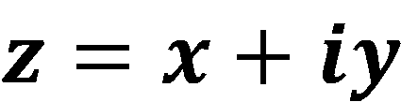



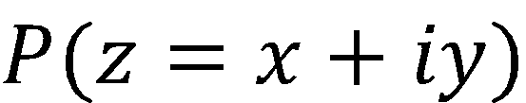
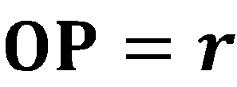
মডুলাস (প্রকৃতমান বা পরমমান)
জটিল সংখ্যাটি আরগাঁ চিত্রে P বিন্দু এবং P এর পোলার স্থানাংক হলে, চিত্রানুযায়ী এবং ৤ এবং
কে z এর মডুলাস (প্রকৃতমান বা পরমমান) বলা হয়৤ এবং একে দ্বারা প্রকাশ করা হয়৤
Y
x
X’
O(0,0)
Y’
Notes:
Md. Abdul Hamid, Lecturer, Dept. Of Mathematics, Shibganj Degree College, Shibganj, Chapai Nawabganj.

Slide 10


আর্গুমেন্ট (নতি)
হলে,
চিত্রানুযায়ী, এবং
তাহলে,
Y
কে z এর আর্গুমেন্ট বলা হয়৤
যদি হয়, তবে কে মুখ্য (principal) আর্গুমেন্ট বলা হয়৤ z এর মুখ্য আর্গুমেন্টকে Arg(z) দ্বারা প্রকাশ করা হয়৤
X’
x
O(0,0)
Y’
Notes:
Md. Abdul Hamid, Lecturer, Dept. Of Mathematics, Shibganj Degree College, Shibganj, Chapai Nawabganj.

Slide 11

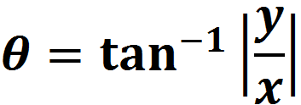
বিভিন্ন চতুর্ভাগে আর্গুমেন্ট
প্রথম চতুর্ভাগ
Y
যদি
P(x, y)
তাহলে,
x
X’
O(0,0)
Y’
Notes:
Md. Abdul Hamid, Lecturer, Dept. Of Mathematics, Shibganj Degree College, Shibganj, Chapai Nawabganj.

Slide 12

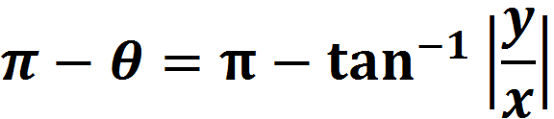
বিভিন্ন চতুর্ভাগে আর্গুমেন্ট
দ্বিতীয় চতুর্ভাগ
Y
P(-x, y)
যদি
তাহলে,
y
x
X’
-x
O(0,0)
Y’
Notes:
Md. Abdul Hamid, Lecturer, Dept. Of Mathematics, Shibganj Degree College, Shibganj, Chapai Nawabganj.

Slide 13

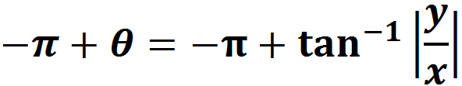
বিভিন্ন চতুর্ভাগে আর্গুমেন্ট
তৃতীয় চতুর্ভাগ
Y
যদি
-x
O(0,0)
X’
x
তাহলে,
-y
P(-x, -y)
Y’
Notes:
Md. Abdul Hamid, Lecturer, Dept. Of Mathematics, Shibganj Degree College, Shibganj, Chapai Nawabganj.

Slide 14

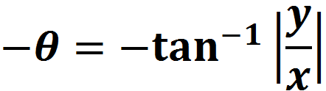
বিভিন্ন চতুর্ভাগে আর্গুমেন্ট
চতুর্থ চতুর্ভাগ
Y
যদি
O(0,0)
x
x
X’
-y
তাহলে,
P(x, -y)
Y’
Notes:
Md. Abdul Hamid, Lecturer, Dept. Of Mathematics, Shibganj Degree College, Shibganj, Chapai Nawabganj.

Slide 15








জটিল সংখ্যার পোলার আকার
হলে z কে কার্তেসীয় আকারের জটিল সংখ্যা বলা হয়৤ একটি বিন্দুর কার্তেসীয় স্থানাংক (x, y) ও পোলার স্থানাংক হলে,
৤
যেহেতু,
কে z এর পোলার আকার বলা হয়৤
এখানে এবং
ও যথাক্রমে z এর মডুলাস ও আর্গুমেন্ট৤
Notes:
Md. Abdul Hamid, Lecturer, Dept. Of Mathematics, Shibganj Degree College, Shibganj, Chapai Nawabganj.

Slide 16







অনুবন্ধী জটিল সংখ্যা
জটিল সংখ্যার গুণের একটি বিশেষ অবস্থা লক্ষ করি, এর সাথে , গুণ করলে পাই
যা একটি বাস্ত সুতরাং কোন জটিল সংখ্যাকে যে জটিল সংখ্যা দ্বারা গুণ করলে ফলাফলে বাস্তব সংখ্যা হয় তাদের পরস্পর অনুবন্ধী জটিল সংখ্যা বলা হয়৤
এর অনুবন্ধী জটিল সংখ্যা
হলে,
(বাস্তব)
(বাস্তব)
Notes:
Md. Abdul Hamid, Lecturer, Dept. Of Mathematics, Shibganj Degree College, Shibganj, Chapai Nawabganj.

Slide 17







সঞ্চারপথের সমীকরণ
হলে, দ্বারা নির্দেশিত সঞ্চারপথের সমীকরণ কি হবে৤
দেওয়া আছে,
বা,
বা,
বা,
বা,
যা একটি বৃত্তের সমীকরণ এবং বৃত্তটির কেন্দ্র এবং ব্যাসার্ধ একক৤
সুতরাং, প্রদত্ত সমীকরণ দ্বারা নির্দেশিত সঞ্চারপথটি একটি বৃত্ত যার কেন্দ্র এবং ব্যাসার্ধ একক৤
Notes:
Md. Abdul Hamid, Lecturer, Dept. Of Mathematics, Shibganj Degree College, Shibganj, Chapai Nawabganj.

Slide 18





মূল্যায়ন
উত্তর বলিঃ-
01. জটিল সংখ্যাটির মডুলাস ও আর্গুমেন্ট কত ?
উত্তরঃ ,
02. জটিল সংখ্যাটির পোলার আকারে প্রকাশ কর ?
উত্তরঃ
03. এর সঞ্চারপথের সমীকরণ নির্ণয় কর?
উত্তরঃ বৃত্ত,
Notes:
Md. Abdul Hamid, Lecturer, Dept. Of Mathematics, Shibganj Degree College, Shibganj, Chapai Nawabganj.

Slide 19


বাড়ির কাজ
১. এর মডুলাস ও আগুমেন্ট নিণর্য় কর।
Z=x+iyহলে প্রমাণ কর যে,
একটি বৃত্তের সমীকরণ নির্দেশ করে। বৃত্তের কেন্দ্র ও ব্যাসার্ধ নির্নয় কর।
Notes:
Md. Abdul Hamid, Lecturer, Dept. Of Mathematics, Shibganj Degree College, Shibganj, Chapai Nawabganj.

Slide 20


ধন্যবাদ
Notes:
Md. Abdul Hamid, Lecturer, Dept. Of Mathematics, Shibganj Degree College, Shibganj, Chapai Nawabganj.

